Slide 1
Ejecución ARW

Slide 2

Flujo de las componentes del modelo WRF
Observaciones In-situ
Radar meteorológico
Radiosondas
Perfiles - radiómetro
WRF-DA
Gridded Terrestrial data:
MODIS
USGS
Geogrid
Metgrid
Real
ARW-Model
Gridded Meteorological data:
Global Forecast System
Final Analysis
ERA5 – ERA interim
Ungrib
WRF Pre-processing System (WPS)
Post Procesamiento
Python
NCL

Slide 3
Carpetas – archivos necesarios
Archivos:/home/mzapata/exm/WRF-4.1.5/run
Terminal

Slide 4
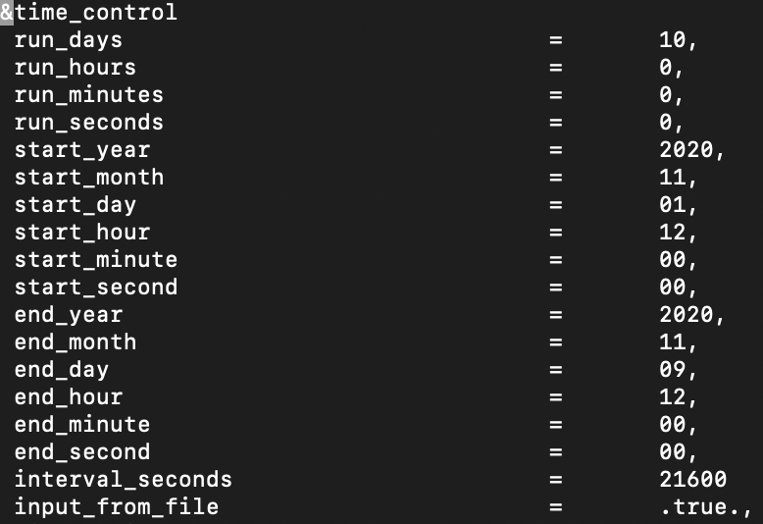
Namelist.input – Time_control
run_time: run_days, run_hours, run_minutes, run_seconds
start_date : start_year, start_month, start_day, start_hour, start_minute, start_second
end_date: end_year, end_month, end_day, end_hour, end_minute, end_second
interval_seconds: The integer number of seconds between time-varying meteorological input files. No default value.
Input_from_file: ejecución anidada tendrá archivos de entrada para dominios distintos de 1

Slide 5
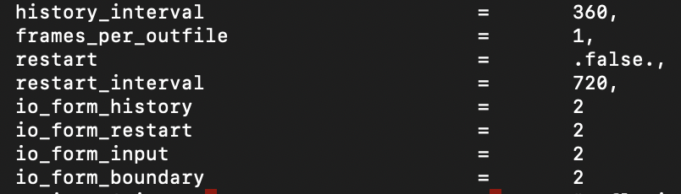
Namelist.input – Time_control Files format
History_interval: Cada cuantos minutos se van a guardar los resultados.
Frames_per_outfile: Numero de tiempos que se van a guardar por archive.
Restart: Si la corrida comienza de un restart.
Restart_Interval: Cada cuantos minutos se van a guardar los restart.
Io_form_history, Io_form_restart, Io_form_input, Io_form_boundary: . Default value is 2 (NetCDF)
Explicar Restart – Ejemplo del Caribe

Slide 6
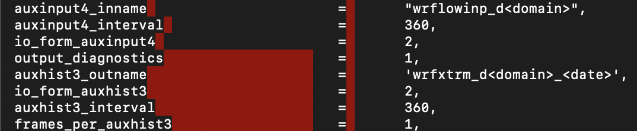
Namelist.input – Time_control- SST update
For SST updating (used only with sst_update=1):
Auxinput4_inname: Nombre del archivo
Auxinput4_Interval: Cada cuantos minutos se va a ingresar información de SST, normalmente coincide con Interval_seconds.
Io_form_auxinput4: Default value is 2 (NetCDF)

Slide 7
Namelist.input – Time_control- Diagnostics
For additional regional climate surface fields:
Output_diagnostics: igual a 1 para calcular min/max/mean/std
Auxinput3_outname: Nombre del archivo
Auxinput3_Interval: Cada cuantos minutos se van a guardar los resultados.
Io_form_auxihist3: Default value is 2 (NetCDF)

Slide 8
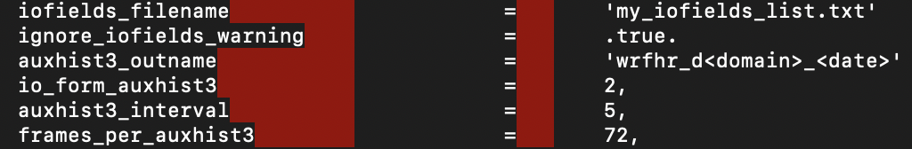
Namelist.input – Time_control- Other save options
For additional regional climate surface fields:
iofields_filename: nombre del archivo con las variables que se desean guardar diferente
Auxinput3_outname: Nombre del archivo
Auxinput3_Interval: Cada cuantos minutos se van a guardar los resultados.
Io_form_auxihist3: Default value is 2 (NetCDF)
Frames_per_auxhist3: Numero de tiempos que se van a guardar por archive.

Slide 9
Namelist.input – Time_control- Other save options
+:h:3:RAINC,RAINNC,RAINSH,U10,V10,LH,HFX,T2,OLR,PSFC,Q2,PH,PHB,T,U,V,W,P,PB,QVAPOR,CLDFRA,UTAU,VTAU,XLAT,XLONG,HGT,XLAT_U,XLONG_U,XLAT_V,XLONG_V,MAPFAC_M,MAPFAC_U,MAPFAC_V,F,QRAIN,QSNOW,QCLOUD
Where “+” means ADD this variable to the output stream, “h” is the history stream, and “3” is the stream number
ncdump -h met_em.d01.2023-01 02_06:00:00.nc | grep BOTTOM-TOP_GRID_DIMENSION

Slide 10
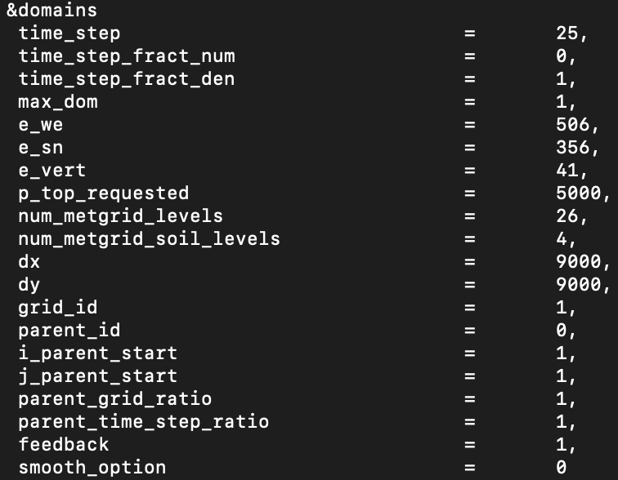
Namelist.input – Domains

Slide 11
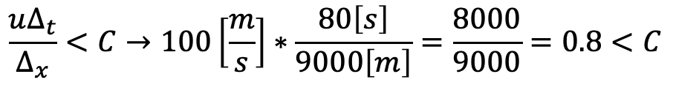
Time Step – Courant-Friedrichs-Levy
$$∆_{t}={6×∆}_{x}→6×9000=54s WRF Users Guide$$
$$\frac{uΔ_{t}}{Δ_{x}}<C→100\left[\frac{m}{s}\right]∗\frac{80\left[s\right]}{9000\left[m\right]}=\frac{8000}{9000}=0.8<C$$
For example in real data applications, where jet stream winds may reach as high as 100 m/s, the maximum time step would be approximately 80 s on a Δ x = 10 km grid, For a simple 1D advection equation with an explicit solver the requirement is CFL < 1 everywhere in the domain.

Slide 12
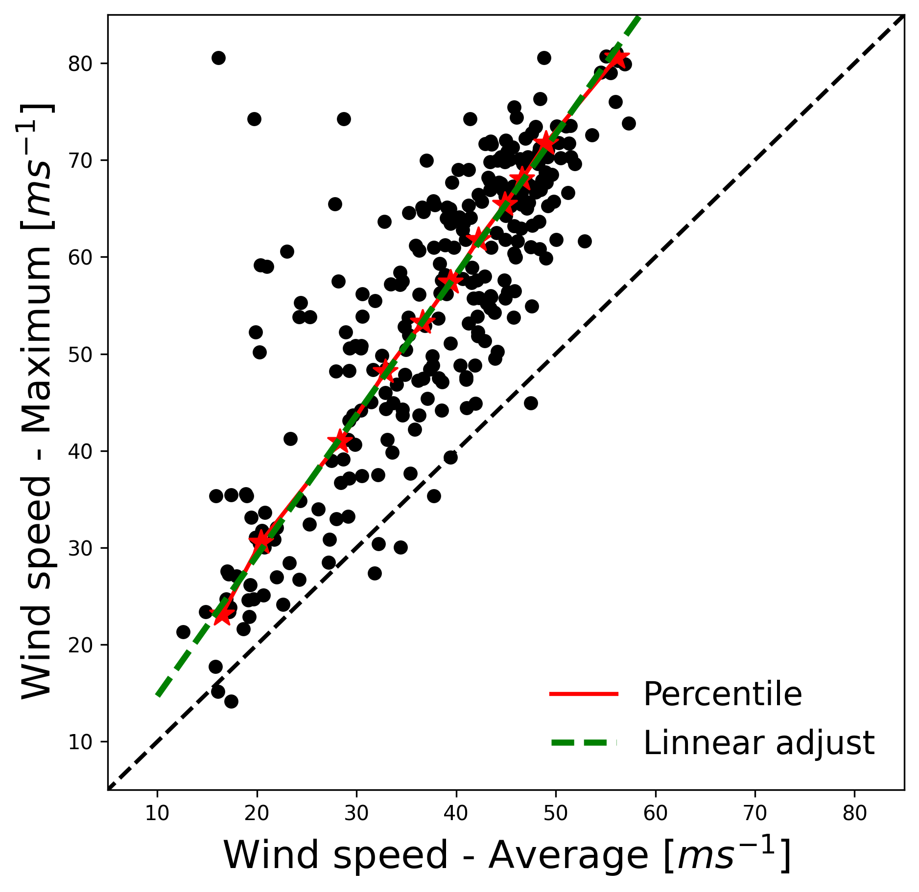
Time Step – Courant-Friedrichs-Levy

Slide 13
Namelist.input – Domains
Time_step: Tiempo de integración en segundos.
E_vert: Numero de niveles de presión.
P_top_requested: Límite superior de la atmosfera en Pa.
Num_metgrid_levels: Numero de niveles de presión en las condiciones iniciales y de frontera, cambia según la Fuente de datos.
Num_metgrid_soil_levels : Numero de capas de suelo en las condiciones iniciales y de frontera, cambia según la Fuente de datos.
Parent_time_step_ratio : Relación entre el time step del dominio principal y el dominio anidado, similar al parent_grid_ratio, no necesariamente tienen que ser iguales.
Eta_levels: 1.000, 0.990, 0.978, 0.964, 0.946, 0.922, 0.894, 0.860, 0.817, 0.766, 0.707, 0.644, 0.576, 0.507, 0.444, 0.380, 0.324, 0.273, 0.228, 0.188, 0.152, 0.121, 0.093, 0.069, 0.048, 0.029, 0.014, 0.000,
Feedback: Los resultados del dominio anidado modifica los resultados del dominio principal.

Slide 14
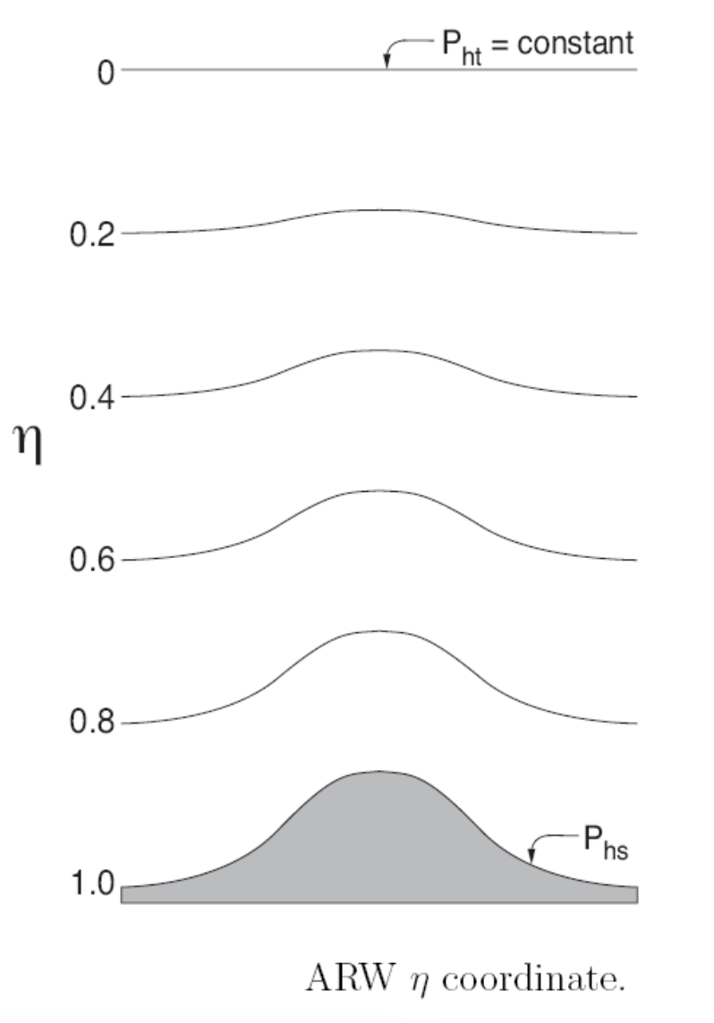
Vertical coordinates
The ARW equations are formulated using a terrain-following hydrostatic pressure vertical coordinate denoted by η. It varies from a value of 1 at the surface to 0 at the upper boundary of the model domain. This vertical coordinate is also called a mass vertical coordinate.

Slide 15
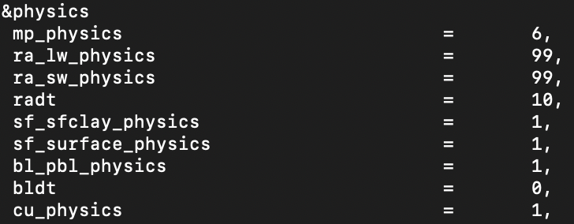
Namelist.input – Physics
mp_physics: microphysics option
ra_lw_physics: Longwave radiation option
ra_sw_physics: Shortwave radiation option
sf_surface_physics: land-surface option
bl_pbl_physics: boundary-layer option
cu_physics: cumulus option
Radt: minutes between radiation physics calls
Cudt: minutes between cumulus physics calls
Use same physics options for all domains. – An exception is cumulus scheme. One may need to turn it off for a nest that has grid distance of a few kilometers or less.
Also use same physics calling frequency (e g Also use same physics calling frequency (e.g. radt, cudt, etc.) in all domains.

Slide 16
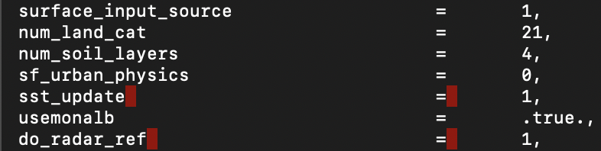
Namelist.input – Physics
surface_input_source: Fuente del uso del suelo y tipo de suelo, 1: WPS/geogrid, 2: Otra Fuente de información en formato GRIB.
num_land_cat: Número de categorías para el uso del suelo. 24 USGS, 21 MODIS.
num_soil_layers: Número de capas de suelo, depende de la parametrizacion surface physics. 4: Noah landsurface model, 6 or 9: RUC landsurface model, 2: Pleim-Xu landsurface model, 3: SSiB landsurface model.
sst_update: time-varying sea-surface temp (0=no, 1=yes). Si es 1 se genera el archivo wrflowinp_d01 con las variables SST, XICE, ALBEDO and VEGFRA.
Usemonalb: Para usar albedo mensual, recomendado para sst_update=1
do_radar_ref: Permite calcular reflectividad de radar usando parámetros de la parametrización de microfísica.

Slide 17

Namelist.input – Physics
Isfflx: heat and moisture fluxes from the Surface (only works for sf_sfclay_physics = 1,5,7,11),
      1 = with fluxes from the surface ,
      0 = no flux from the Surface.
Ifsnow: snow-cover effects, (only works for sf_surface_physics = 1),
  1 = with snow-cover effect
  0 = without snow-cover effect.

Slide 18
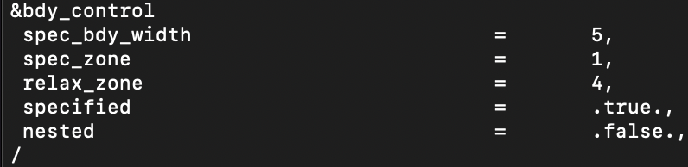
Namelist.input – Bdy Control
spec_bdy_width: Nuero total de filas de relajación (Aléjese de los bordes)
specified: Condiciones de borde específicas, provienen de un archivo(solo puede ser true para el dominio 1)
nested: Condiciones de frontera para los dominios anidados (solo para dominios anidados), provienen del dominio padre.

Slide 19
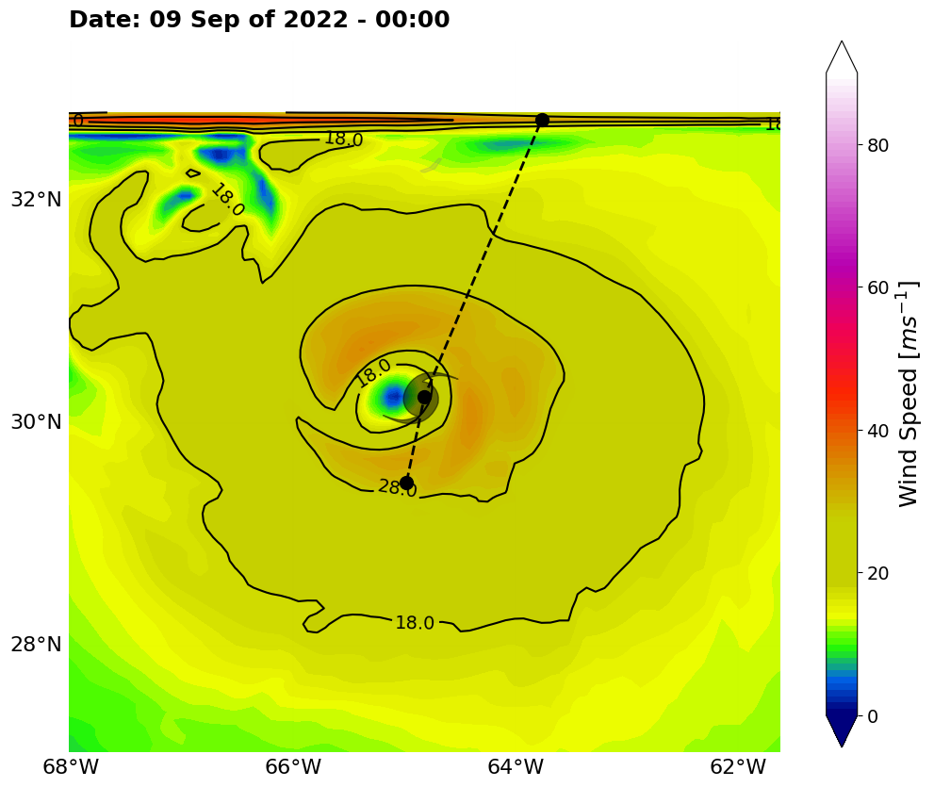
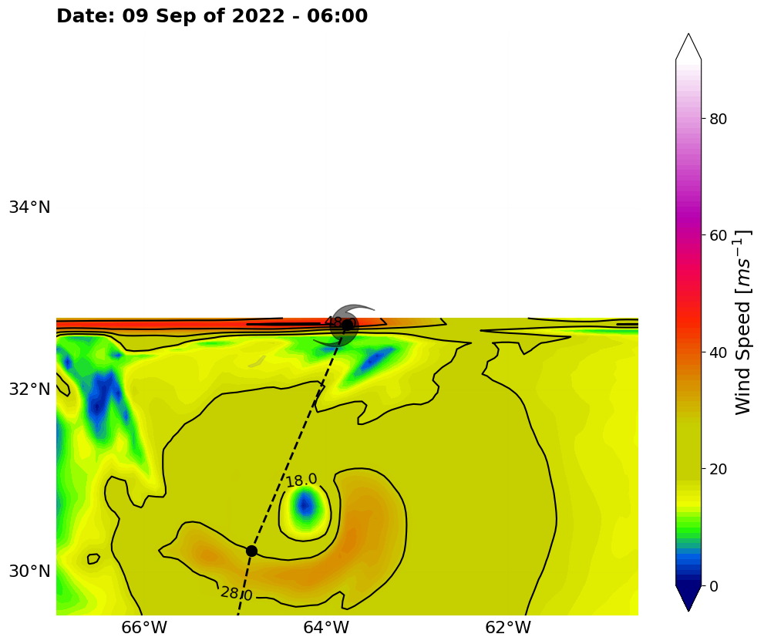
Namelist.input – Bdy Control

Slide 20
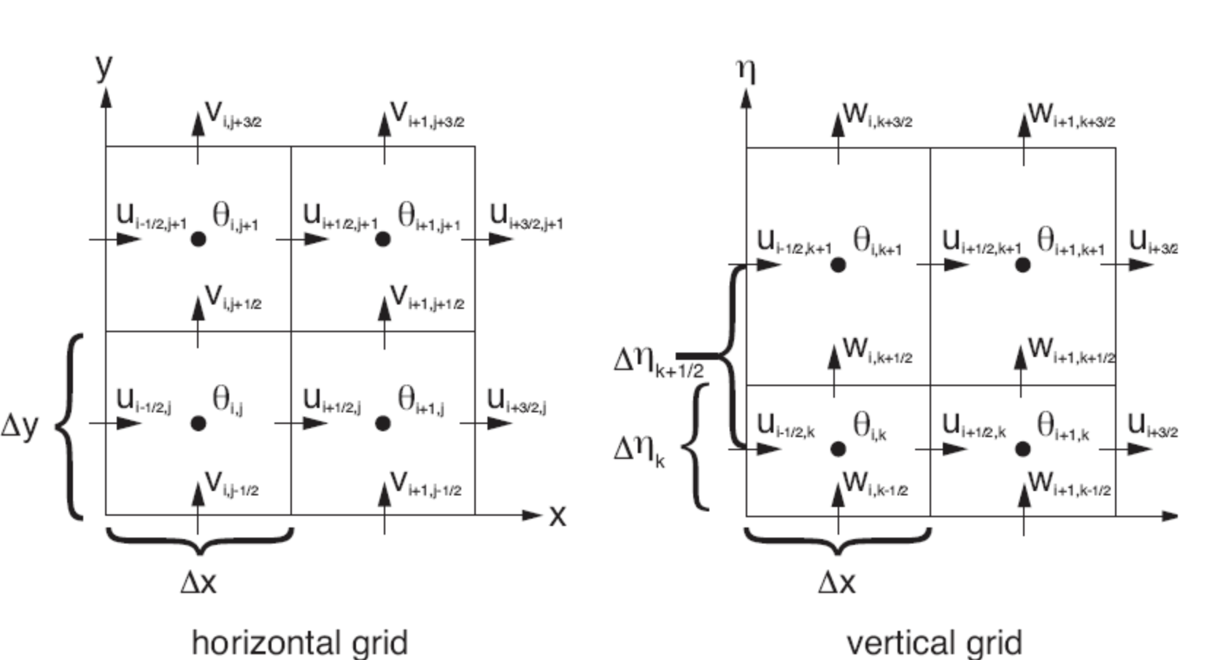
Arakawa C Grid

Slide 21
Ejecución del modelo – Real
Este subprograma pre-procesa la información generada en el WPS para generar las condiciones iniciales y de frontera para la modelación de casos reales. El programa Real verifica las siguientes condiciones:
La interpolación horizontal se haya ejecutado correctamente para cada variable.
Las variables Temperatura, U, V, humedad relativa, presión, humedad y temperatura del suelo y altura geopotencial se encuentren disponibles para cada punto de la malla en las 3 dimensiones y en superficie.
Las variables tengan el mismo número de niveles en la vertical.
La información geográfica invariante (información descrita en geogrid) se encuentre disponible en todo el dominio de trabajo.

Slide 22
Ejecución del modelo – WRF
Esta es la parte del modelo encargado de resolver las ecuaciones dinámicas en el time step indicado en la configuración del modelo. Dichas ecuaciones se resuelven numéricamente utilizando Runge-Kutta3. En este módulo se incluyen también las parametrizaciones que permiten describir los fenómenos físicos cuya escala espacial-temporal es inferior a la resolución fijada en las simulaciones. Algunas de las características que se deben de tener en cuenta son:
Malla Horizontal: Arakawa C.
Coordenada vertical: sigue la forma del terreno utilizando niveles de presión. El tope del modelo es una superficie de presión constante.
Integración en el tiempo: dependiendo de la versión del WRF se utiliza RK2 o RK3. El time step es variable.
Condiciones iniciales: para casos reales es necesario introducir condiciones de borde en las tres dimensiones, para casos ideales es posible ingresar condiciones de borde en dos o tres dimensiones.

Slide 23
Ejecución del modelo – WRF
ln -sf <path_metfiles>met_em.d0* <path_execution>
mpirun -np 8 /opt/WRF/ARW/BIN/real.exe
mpirun -np 8 /opt/WRF/ARW/BIN/wrf.exe
Ver rsl files

